Slide 1
Эмпирический и теоретический уровни научного познания
О, сколько нам открытий чудных
Готовят просвещенья дух,
И опыт, сын ошибок трудных,
И гений, парадоксов друг,
И случай, Бог изобретатель...
А. С. Пушкин

Slide 2
Формы познания
научное
ненаучное
эмпирический
теоретический
обыденное
художественное
мифологическое
религиозное

Slide 3
Научное познание.
Эмпирический уровень
Теоретический уровень
наблюдение
эксперимент
моделирование
гипотезы
законы
теории

Slide 4
Основные понятия.
Наблюдение – это целенаправленный процесс восприятия объектов действительности для выявления их существенных свойств.
Сначала выделяют предмет наблюдения, а затем формулируют цель наблюдения.
Наблюдение может быть непосредственным (воспринимается непосредственно органами чувств) и опосредованным (с использованием приборов).
В процессе наблюдения складываются представления о материальном мире, явлениях, свойствах объектов..

Slide 5
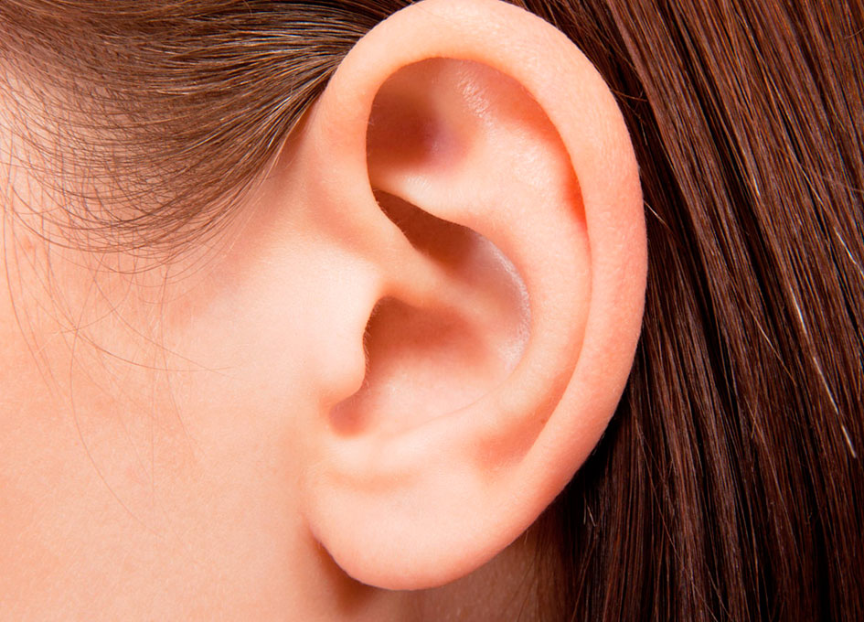
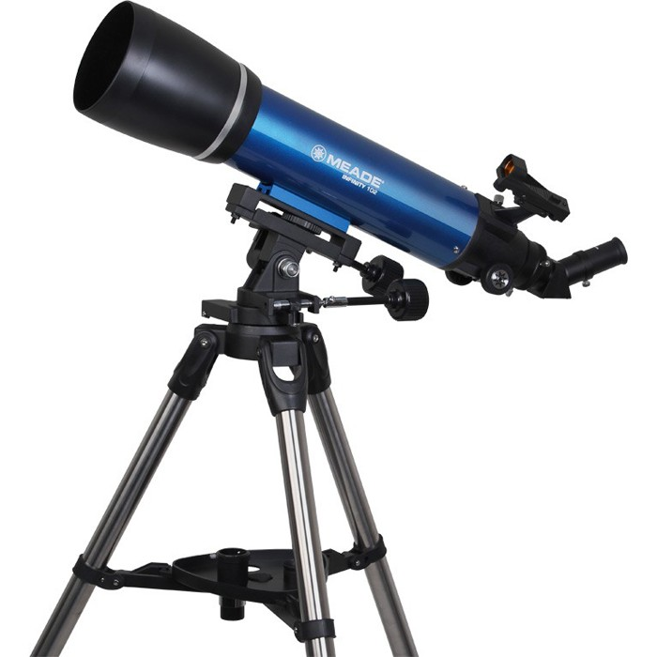
Наблюдение.

Slide 6
Оформите таблицу «Наблюдения, которые послужили основой открытия важнейших законов в естественных науках».
Науки / законы | Наблюдения | Законы | Авторы
Физика
Химия
Биология
География
Астрономия

Slide 7
Основные понятия.
Эксперимент – это метод познания, который используется для исследования объектов и явлений в специально созданных для этого условиях. С помощью эксперимента формулируется вывод.
Эксперимент может быть исследовательским (цель: выявление закономерностей, свойств объектов, зависимостей между величинами) и фундаментальным (благодаря им появляются новые научные теории).
Эксперимент подтверждает или опровергает гипотезу («предположение»).

Slide 8
Проверочный эксперимент
«Бесполезны и полны ошибок те науки, которые не родились из эксперимента, матери всех фактов, и которые нельзя свести к одному ясному эксперименту»
Леонардо да Винчи
Р. Декарт сформулировал теорию о всепроникающей среде, мировом эфире.
А.А. Майкельсон и Э.У. Морли ставили цель в ходе эксперимента подтвердить гипотезу, но эксперимент опроверг её

Slide 9
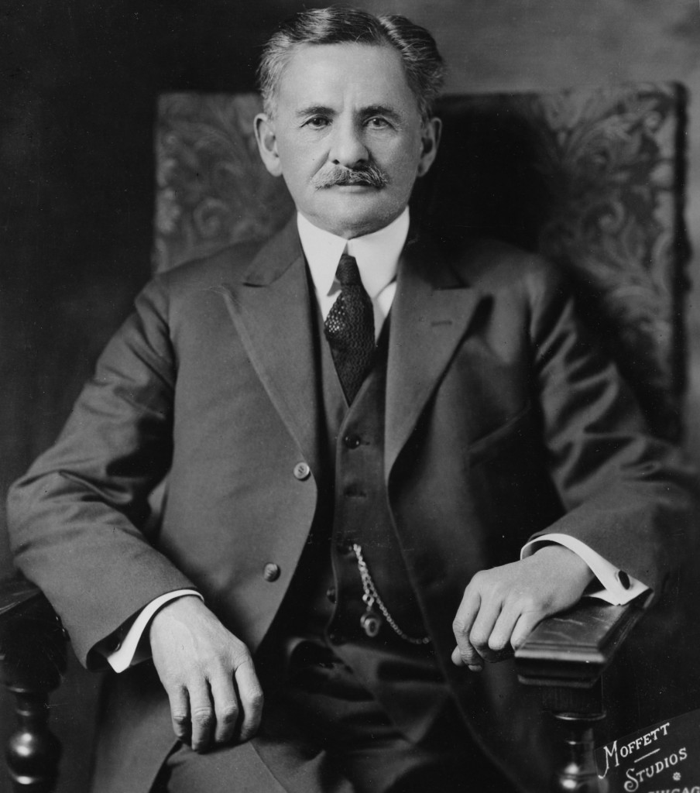
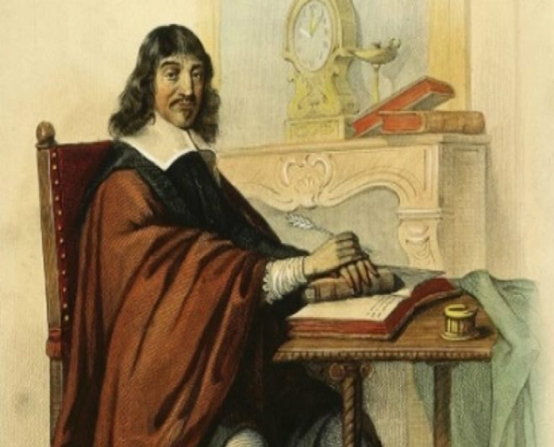
Р. Декарт А. А. Майкельсон

Slide 10
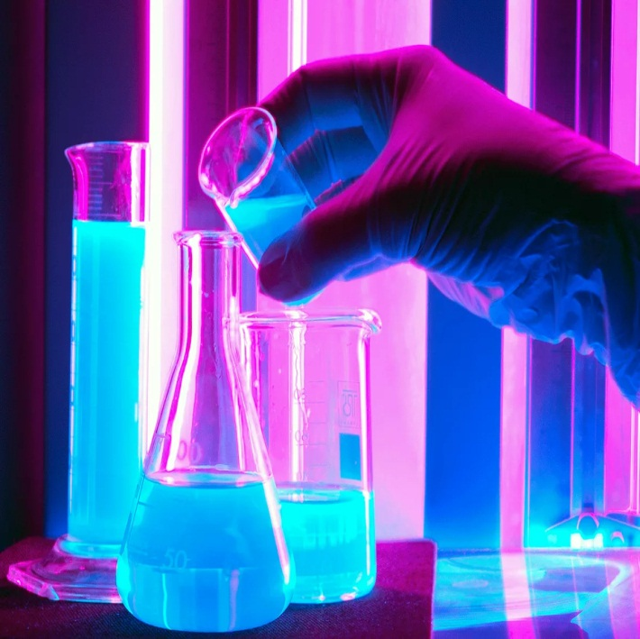
Предположите и подтвердите в ходе эксперимента продукты реакции, признаки реакции.
Опыт: к 1 мл раствора карбоната калия добавить 1 мл раствора соляной кислоты.

Slide 11
Основные понятия.
Моделирование – это метод научного познания, заключающийся в создании и исследовании реальных объектов. Каждая естественная наука использует свои материальные модели, которые помогают зрительно представить реальное природное явление или объект. В модели копируются только самые важные признаки и свойства объекта и опускаются несущественные детали.

Slide 12
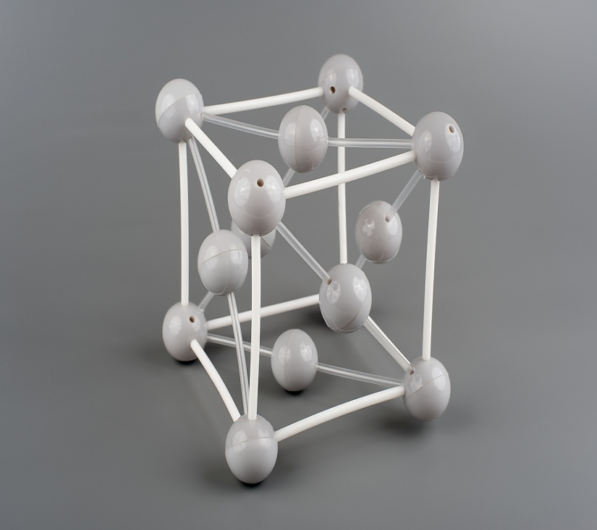
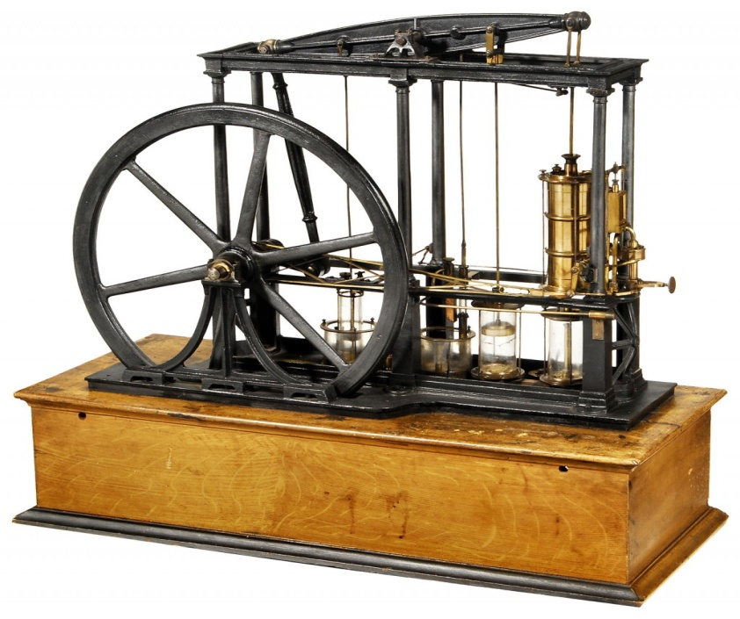
Модели

Slide 13
Соберите модель.
Работа в группах по 4 человека.
Соберите модель глаза человека.
Соберите модель молекулы бутана.
Соберите модель уха человека.
Соберите модель молекулы изобутана.
Соберите модель «Летающий пропеллер».

Slide 14
Теоретический уровень научного познания.
Гипотеза - есть предугадывание чего-либо, например, предугадывание природы (сущности) явлений
Закон – есть необходимое, существенное, устойчивое, повторяющееся отношение между явлениями. Закон выражает необходимые связи между предметами, их составными элементами, между свойствами предметов и свойствами внутри них.
Теория – система понятий, принципов и законов, позволяющих достаточно полно описывать определённый круг явлений. Теории можно условно разделить на фундаментальные и частные.

Slide 15
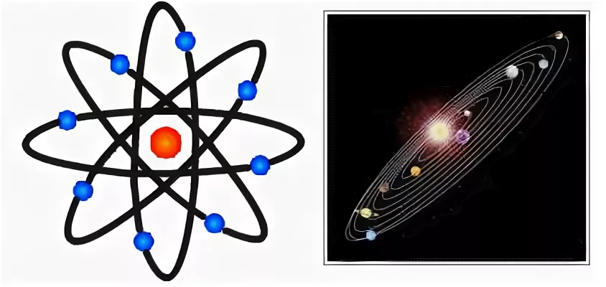
Моделирование на теоретическом уровне познания.
Моделирование - основной метод познания на теоретическом уровне. (Идеальные модели - в основе теорий и законов: «идеальный газ», планетарная модель атома. Модели – аналоги.)

Slide 16
Задание.
Соотнесите тип модели и закон (закономерность), который она позволила выявить.
Тип модели | Закон (закономерность)
1 Аналогия | А. Сходство характера механических и электромагнитных колебаний.
2 Идеальная | Б. Мониторинг окружающей среды. В. Законы классической механики И. Ньютона.
3 Математическая | Г. Теория электромагнитного поля.

Slide 17
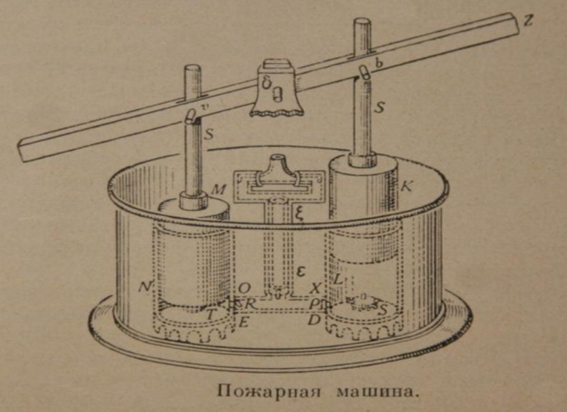
Моделирование на теоретическом уровне познания.
Мысленный эксперимент –познавательный процесс, воссоздающий ситуацию реального эксперимента и осуществляемый с помощью идеальной модели.
Идеальная модель – мысленно представляемая система, которая отображает особенности и свойства реального объекта, явления или процесса, изучение которого даёт новую информацию об этом объекте, явлении, процессе.
Пожарный насос
Герона Александрийского.

Slide 18
Задание.
Приведите примеры мысленного эксперимента, который послужил основой для важнейших открытий в естественных науках.

Slide 19
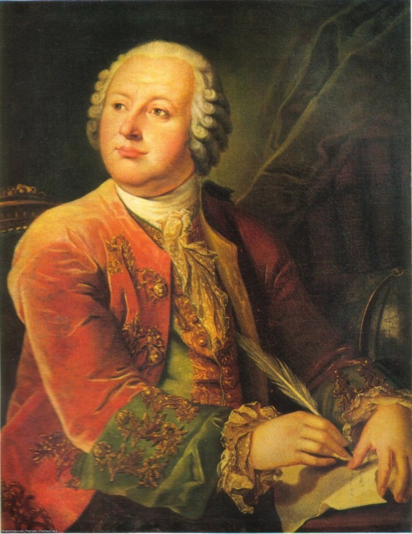
Теоретический уровень научного познания.
Математическое моделирование - замена исходного объекта его математической моделью и в дальнейшем изучение её с помощью математических методов, в том числе с использованием компьютера.
Характер и роль математического моделирования менялись по мере развития математики.
М. В. Ломоносов - сторонник внедрения
математического моделирования.

Slide 20
Задание.

Slide 21
«От живого созерцания к абстрактному мышлению и от него к практике – таков диалектический путь познания истины…»
В. И. Ленин

